Slide 1
CAPÍTULO 4: EL CULTO A LA RED
AITANA SAMANIEGO
BELÉN CERVANTES
PARALELO 1

Slide 2
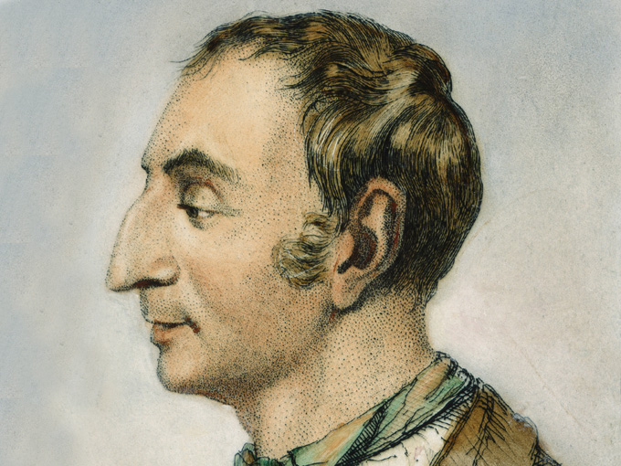
SAINT – SIMON
Claude-Henri de Rouvroy, conde de Saint-Simon (París, 17 de octubre de 1760 – ibíd., 19 de mayo de 1825).
Fue un filósofo y teórico social francés, que puede incluirse entre los pensadores del socialismo utópico.
Sus ideas dieron nacimiento a un movimiento surgido después de su muerte y conocido precisamente con el nombre de sansimonismo.

Slide 3
EL ORGANISMO Y LA ORGANIZACIÓN
En el génesis de la sociedad como organismo, se presentan las “ideas matrices” de Claude Henri de Saint- Simon.
Para alcanzar esa nueva organización social proponía entre otras cosas la constitución de un Estado dirigido por los científicos y por los “industriales”.
Para cumplir con su cometido se fundamenta en la idea de una transición del sistema feudal y teológico a uno industrial y científico.

Slide 4
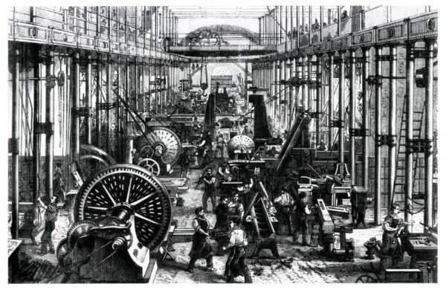
2. LA NACIÓN COMO GRAN SOCIEDAD INDUSTRIAL
Implantación de un parlamento industrial y un sistema de crédito.
Continua irrigación crediticia = la industria se desarrollará espontáneamente.
Administración del presupuesto dirigida por el gobierno.

Slide 5
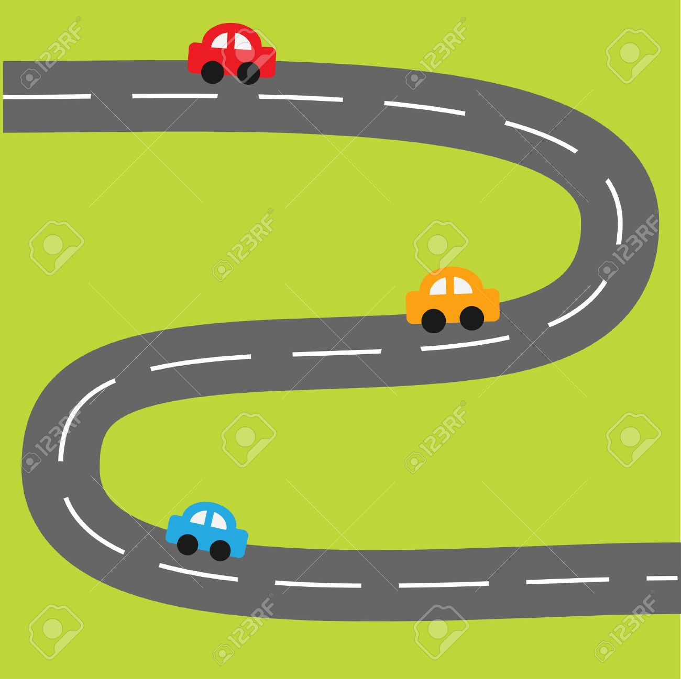

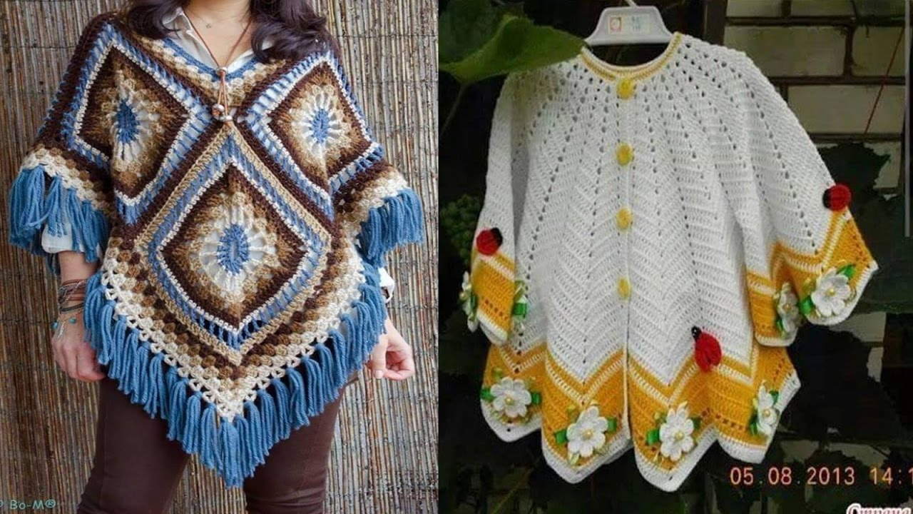
Utilización y potenciación de factores como:
Ordenamiento de carreteras y canales.
Facilitación de transporte.
Sitios pintorescos de retiro.
La producción de bellas artes.
La música como medio de educación popular.
Manufactura de tejidos de lana

Slide 6

3. EL SANSIMONISMO EN LOS TIEMPOS DE LA PREDICACIÓN
Tras la desaparición de Saint-Simon, nacieron la iglesia y el culto sansimonianos.
Nuevo sentido social con respecto al cristianismo para que sirviera de fundamento ideológico y moral a la nueva sociedad industrial.
Viejo modelo de la Compañía de Jesús.
Se produce un conflicto con el Vaticano.
se convierte en una doctrina que no solamente se focaliza en el desarrollo industrial, sino en el manejo del poder.

Slide 7
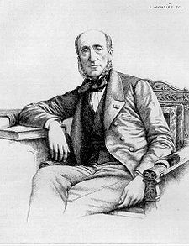
4.- LAS REDES ¨ESPIRITUALES¨Y ¨MATERIALES¨
Michel Chevalier propone que la industria está compuesta por centros de producción unidos mediante un vínculos entre:
Redes Espirituales: Los bancos, lo económico.
Redes materiales: Vías de transporte
Plantea que existen relaciones estrechas entre la economía y el transporte

Slide 8
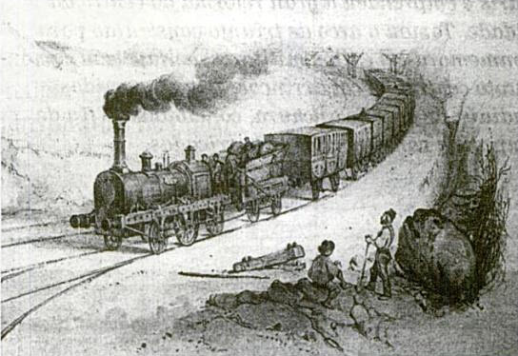
Sansimonismo y empresa ferrocarril
Paulin Talabot: Ferrocarriles Sudeste
Emilio e Isaac Pereire : Líneas en el Norte, Sudoeste, enlaces interoceánicos.
Los hermanos Pereire crean la Compagnie Génerale Maritime. Con la misión de ¨(...)contribuir al equilibrio entre las necesidades de consumo y los recursos de producción, no solo mediante el transporte de mercancías y materia primas, sino también mediante el desplazamiento de poblaciones trabajadoras¨

Slide 9
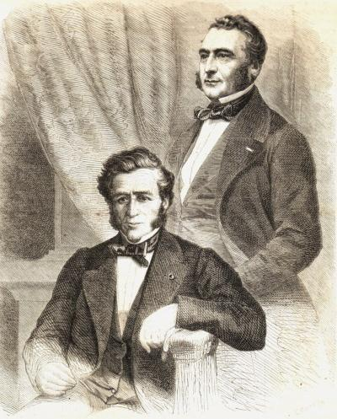
Los hermanos Pereire
Se exportan mercancías francesas y transportan a los inmigrantes
Llevan productos de diferentes partes del mundo hacia Francia.
Se crea una acción en conjunto de líneas marítimas, transporte ferroviario y agro industrial.
Crean la Société Générale de Crédit Mobilier. Y participan en la construcción de diversas vías férreas alrededor del mundo.

Slide 10
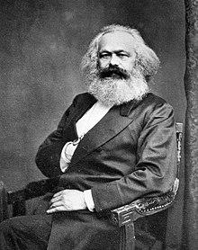
Marx
Logra establecer un balance entre las redes ¨espirituales y ¨materiales¨
¨Los ferrocarriles han sido el medio de comunicación que corresponde a los medios de producción¨
Para Marx , los medios de comunicación son inseparables del establecimiento del mercado mundial.
El lenguaje universal es el de la mercancía, a través del precio .

Slide 11
CHEVALIER Y LA SALVACIÓN POR EL FERROCARRIL
Chevalier es despachado a USA por el ministro de interior y Obras Públicas
Sansimonismo se extiende hacia Mexico y Cuba
Inglaterra tiene una crisis industrial debido a las repercusiones que estaba teniendo el sector ferroviario.
Francia se muestra desconfiado con respecto al ferrocarril. Lo que produce un retraso ferroviario en Francia.
Franceses piensan que existen más prioridades. Ingleses se centran el la rapidez de la movilidad del tren.

Slide 12
Chevalier concluye su proyecto de Saint-Éttiene, que se convierte en la cuna de la red ferroviaria francesa.
Los hermanos Pereire y otro saintsimoniano,se inspiran en la línea de Manchester-Liverpool, para construir la vía Paris- Saint Germain.
¨En 1848, Francia no dispone más de 1830 km de rieles; Gran Bretaña, explota más de 6500 km.
Chevalier, piensa que las redes ferroviarias tienen un propósito similar a la religión: Unir pueblos dispersos.
Se busca crear una Asociación Universal donde el ferrocarril cumpla un papel político al lograr la unión y paz entre diversos pueblos.
Napoleón III firma acuerdo anglo-francés y Chevalier es el representante francés de la causa.

Slide 13
EL ANUNCIO PUBLICITARIO: LEGADO DEL SANSIMONISMO
Para M. Chevalier, la publicidad debe dirigirse al pobre o al rico. A los trabajadores y los ociosos, etc. Con el fin de conciliar intereses entre las partes y fundirlos alrededor de los mismos anhelos.
La visión sansimoniana era trascender las diferencias políticas y sociales.
La publicidad se convirtió en un medio de financiación de la prensa a partir de la década de 1820
Los diarios franceses a lo largo del siglo XIX constaban con escasas páginas, a diferencia de diarios britanicos como el Times.

Slide 14
Dentro de la prensa parisiense se crearon los anuncios ¨omnibus¨. Estos anuncios se caracterizaban por ser económicos, monótonos y dirigidas a una específica clase y temática, como: alquileres, ofertas, empleos, etc
Charles Duveyrier, créa la Société Générale de Annonces. Que tiene como eje la centralización de la administración publicitaria de los grandes diarios.

